Slide 1
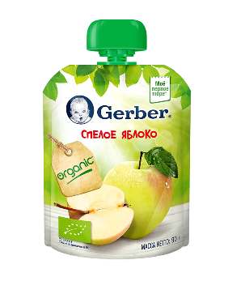
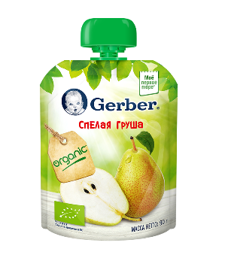
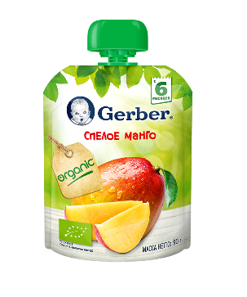
Органические паучи от Gerber®
Старт продаж – Август 2017

Slide 2
Органические продукты: реалии российского рынка
60% покупателей московских супермаркетах готовы платить больше за продукты, если их упаковка содержит специальный «органический» знак
45% российских производителей помещают на этикетке слова «БИО», «естественный» или «экологически чистый» без подтверждений сертификацией
54% респондентов ответили «ДА» на вопрос: «Доверяете ли Вы информации на упаковке, в которой говорится, что продукт является натуральным, экологически чистым или органическим?»

Slide 3
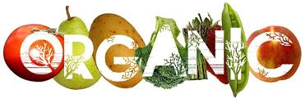
Август 2017 Gerber ® запускает
органическую линию фруктовых пюре.

Slide 4
Gerber® - активно поддерживающий инновации бренд
ORGANIC – тренд #1 в Европе, активно набирающий обороты в России
ORGANIC – это еще одно доказательство, что Gerber – это выбор номер 1 в категории «чистых и натуральных» рецептур.

Slide 5
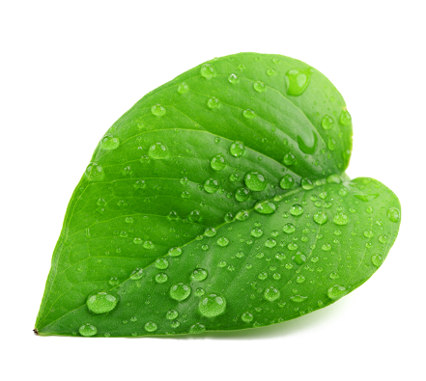
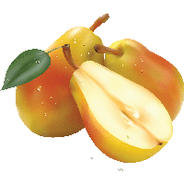
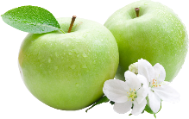
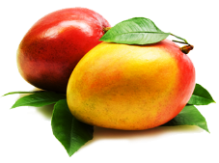
Gerber ® ORGANIC - это:
Органическое сырье: Яблоко, Груша и Манго
Клейм ORGANIC на фронтальной панели
Европейский сертификат, подтверждающий органическое происхождение сырья
Знак Европейского органа, который регистрирует органические продукты

Slide 6
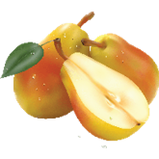
Gerber ® ORGANIC ассортимент
ФРУКТОВОЕ ПЮРЕ ГЕРБЕР® «СПЕЛОЕ ЯБЛОКО»: пюре из яблок (99,97 %), антиокислитель (L-аскорбиновая кислота).
С 4х месяцев
ФРУКТОВОЕ ПЮРЕ ГЕРБЕР® «СПЕЛАЯ ГРУША»: пюре из груш (99,97 %), антиокислитель (L-аскорбиновая кислота).
С 4х месяцев
ФРУКТОВОЕ ПЮРЕ ГЕРБЕР® «СПЕЛОЕ МАНГО»: пюре из манго (99,5 %), концентрированный лимонный сок.
С 6 месяцев

Slide 7
Gerber ® ORGANIC
Логистическая инфо
SAP-код | SAP Название | Штрих-код на штуку | Штрих-код на кейс
12319586 | GERBER Органик Яблоко 16х90г | 7613035806351 | 7613035806368
12319587 | GERBER Органик Груша 16х90г | 7613035806382 | 7613035806399
12319588 | GERBER Органик Манго 16х90г | 7613035806412 | 7613035806429
90 гр
Производство: Польша
Срок годности: 12 месяцев
Цена NBPL за шт.: 61,6 р (без НДС)
Доступен для заказа – w 33

Slide 8
Спасибо за внимание! Успешных продаж!

